Slide 1
Compounding 複利
J.-S. Roger Jang (張智星)
MIR Lab, CSIE Dept.
National Taiwan University
jang@mirlab.org, http://mirlab.org/jang

Slide 2
複利的故事
故事
國王和棋盤
一莫耳的新台幣有多少？
為什麼領18%是老賊？
信用卡循環利率
George & Mary現金卡廣告（救急免利卡）
2006年，台灣有70萬人淪為卡奴，平均欠款數100萬新台幣… (wiki)
2010年：最新信用卡循環利率 最低2.74％最高20% (link)
如果你有卡債100萬、18%計息
月付2萬，約4年可還清 ➔ 錯！需要八年！
月付1萬，約8年可還清 ➔ 錯！一輩子也還不完！

Slide 3

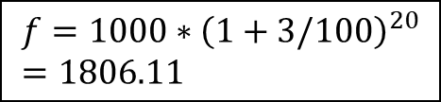
複利基本公式
Basic formula
Example
Initial investment: 1000
Annual interest: 3%
No. of periods: 20 years
Quiz!
$$f=p{\left(1+r\right)}^{n} \\ p=\text{present} \text{value} (\text{principal}) \\ f=\text{final} \text{value} \\ r=\text{interest} \text{rate} \text{per} \text{time} \text{period} \\ n=\text{no}\text{. }\text{of} \text{time} \text{periods}$$
$$f=1000∗{\left(1+3/100\right)}^{20} \\ =1806.11$$
This is NOT the formula used by banks!

Slide 4
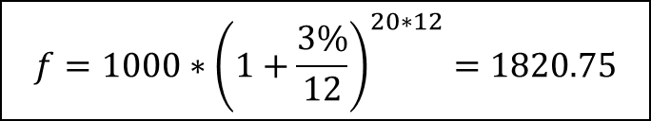


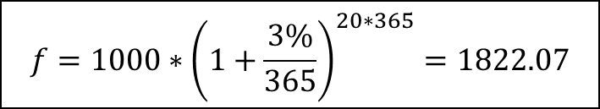
定期複利（Periodic Compounding）
公式
範例
本金1000，利率3%，計算20年後的本利和
年複利
月複利
日複利
提醒：
我們一般所講的利率指的是年利率（r），但是
銀行計算房貸是以月利率（r/12）為主
信用卡循環利率計算是以日利率（r/365）為主
$f=p{\left(1+\frac{r}{n}\right)}^{tn}$, r: 年利率, n: 每年期數
$$f=1000∗{\left(1+3\%\right)}^{20}=1806.11$$
$$f=1000∗{\left(1+\frac{3\%}{12}\right)}^{20∗12}=1820.75$$
$$f=1000∗{\left(1+\frac{3\%}{365}\right)}^{20∗365}=1822.07$$

Slide 5
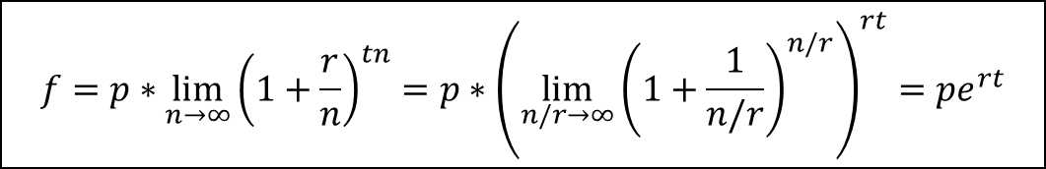

連續複利（Continuous Compounding）
公式
範例
$$f=p∗\lim_{n→∞}{{\left(1+\frac{r}{n}\right)}^{tn}}=p∗{\left(\lim_{n/r→∞}{{\left(1+\frac{1}{n/r}\right)}^{n/r}}\right)}^{rt}=pe^{rt}$$
Euler’s number,
see next page.
$$f=1000∗e^{20∗3\%}=1822.12$$

Slide 6
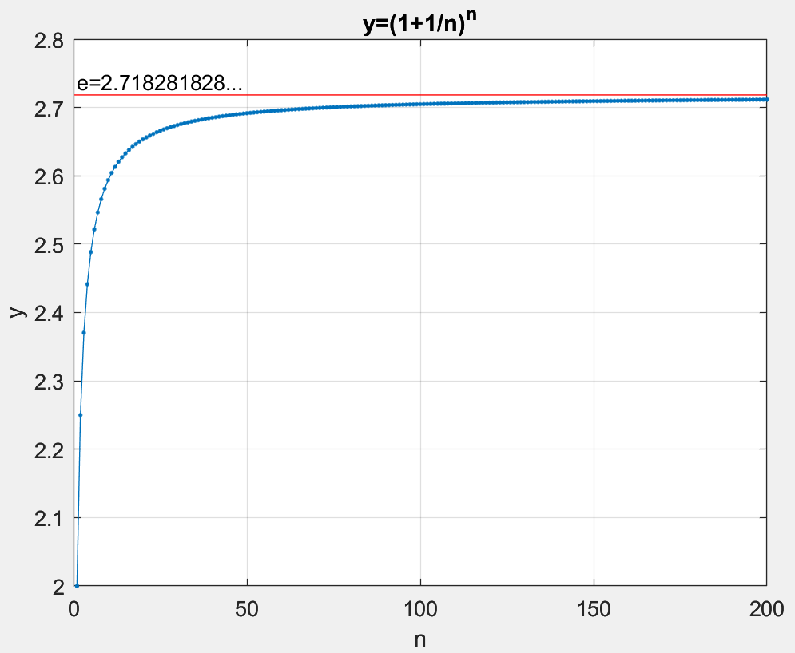
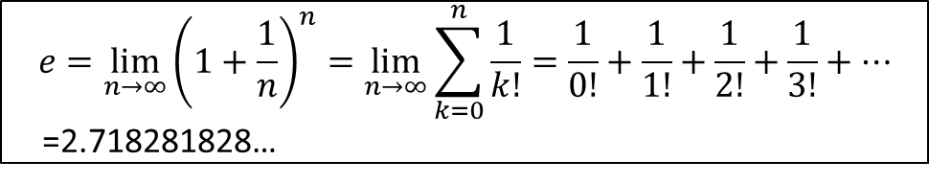
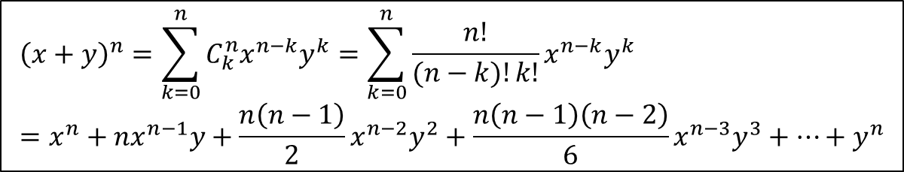
Euler’s Number
Definition
Proof by binomial theorem (二項式定理)
Quiz!
$$e=\lim_{n→∞}{{\left(1+\frac{1}{n}\right)}^{n}}=\lim_{n→∞}{\sum_{k=0}^{n}{\frac{1}{k!}}}=\frac{1}{0!}+\frac{1}{1!}+\frac{1}{2!}+\frac{1}{3!}+⋯$$
=2.718281828…
$${\left(x+y\right)}^{n}=\sum_{k=0}^{n}{C_{k}^{n}x^{n−k}y^{k}}=\sum_{k=0}^{n}{\frac{n!}{(n−k)!k!}x^{n−k}y^{k}} \\ =x^{n}+nx^{n−1}y+\frac{n\left(n−1\right)}{2}x^{n−2}y^{2}+\frac{n\left(n−1\right)\left(n−2\right)}{6}x^{n−3}y^{3}+⋯+y^{n}$$
Quiz!
Notes:
goEulerNumber.m

Slide 7
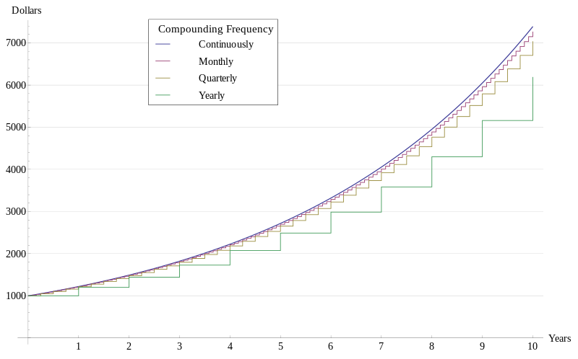
Comparison
Effect of compounding at various frequencies, with an initial investment of 1000 and 20% annual interest. (wiki)

Slide 8
Rule of 70
Goal
To estimate the number of years it would take for an investment to double
Also known as
Rule of 72
Rule of 69
Reference
Wiki
Formula
T*r=70
T=no. of year to double an investment
r=annual interest rate (%)
Example:
r=1% ➔ T=70
r=3% ➔ T=23.3
r=18% ➔ T=3.9
r=20% ➔ T=3.5
Quiz!

Slide 9
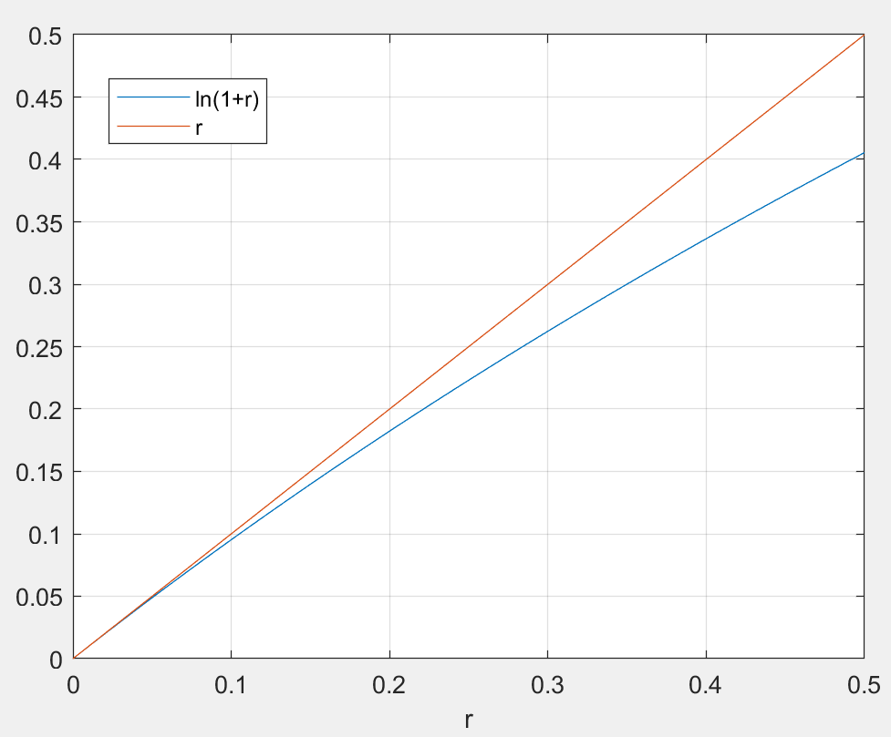
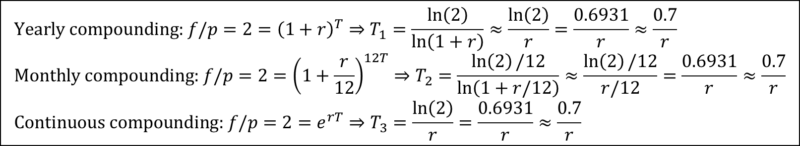
Proof of Rule of 70
3 Ways of compounding to derive the rule
Examples
$$\text{Yearly} \text{compounding}\text{: }f/p=2={\left(1+r\right)}^{T}⇒T_{1}=\frac{\ln\left(2\right)}{\ln\left(1+r\right)}≈\frac{\ln\left(2\right)}{r}=\frac{0.6931}{r}≈\frac{0.7}{r} \\ \text{Monthly} \text{compounding}\text{: }f/p=2={\left(1+\frac{r}{12}\right)}^{12T}⇒T_{2}=\frac{\ln\left(2\right)/12}{\ln\left(1+r/12\right)}≈\frac{\ln\left(2\right)/12}{r/12}=\frac{0.6931}{r}≈\frac{0.7}{r} \\ \text{Continuous} \text{compounding}\text{: }f/p=2=e^{rT}⇒T_{3}=\frac{\ln\left(2\right)}{r}=\frac{0.6931}{r}≈\frac{0.7}{r}$$
Quiz!

Slide 10
貨幣時間價值
貨幣時間價值 (Time value of money)
若投資得當，金錢的價值通常會隨著時間的推移而增加。(The value of money usually increases over time if invested properly.)
現金流量表 (Cash flow statement)
在時間軸上秀出收入及支出，並以期末（或期初）總值來判斷投資是否划算
當期收入
期末總收入
當期支出
期末總支出

Slide 11
房貸計算
問題定義
銀行貸款100萬，20年還清，利率固定為3％，請問每個月還款金額？
銀行傳統
利率 ➔ 年利率
複利計算方式 ➔ 以「月」為單位來計算複利
銀行政策
因為有不動產擔保品（房子），所以利率特別低
若屋主無法按時繳款，銀行可以收回房子並拍賣
信用貸款則屬於無擔保品的貸款，風險較高，所以利率也高
若貸款方無法按時繳款，銀行可以扣此人的薪水

Slide 12
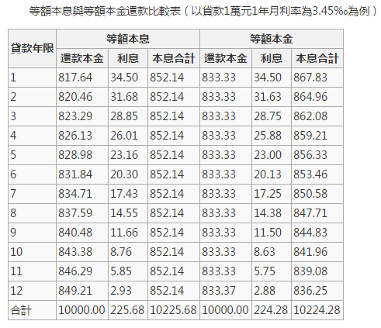
房貸攤還的方式
兩種房貸攤還的方式
本息平均攤還
本金平均攤還
相關資訊
房貸試算器
買房前，這些貸款名詞要知道！
房貸怎麼還最有利？等額本金VS等額本息選哪個好？

Slide 13
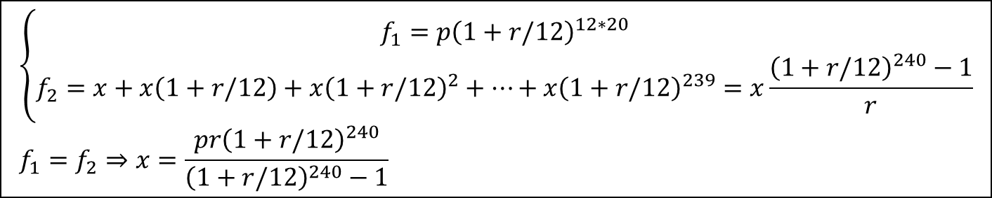
本息平均攤還：如何計算月付額
現金流量圖
Formula
$$\left\{\begin{matrix}f_{1}=p{\left(1+r/12\right)}^{12∗20} \\ f_{2}=x+x\left(1+r/12\right)+x{\left(1+r/12\right)}^{2}+⋯+x{\left(1+r/12\right)}^{239}=x\frac{{\left(1+r/12\right)}^{240}−1}{r}\end{matrix}\right. \\ f_{1}=f_{2}⇒x=\frac{pr{\left(1+r/12\right)}^{240}}{{\left(1+r/12\right)}^{240}−1}$$

Slide 14
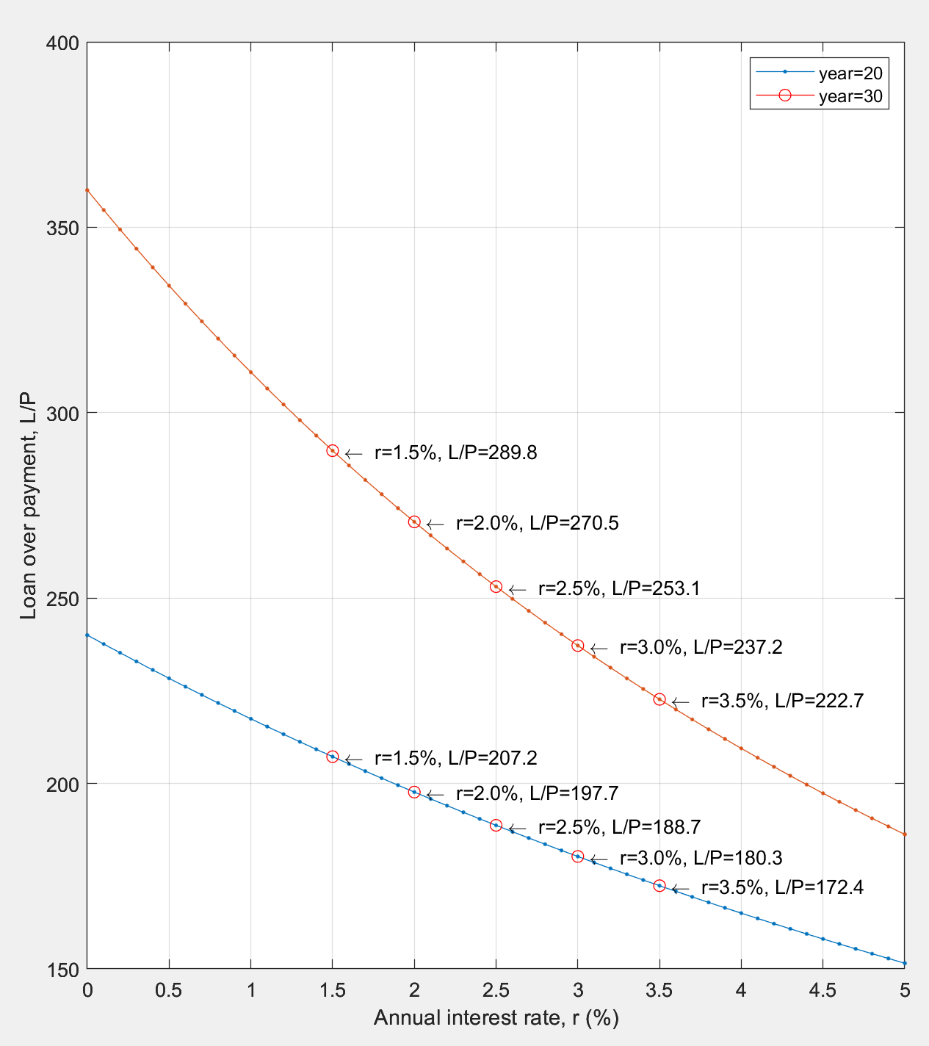
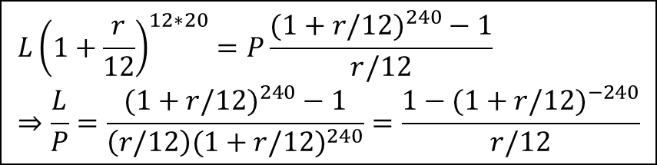
Rule of 200 (Roger’s Formula)
Loan/payment vs. r
Rule of 200
假設20年房貸，利率2%
➔ 每月應付款 = 房貸總額/200
延伸：若是30年房貸
➔ 每月應付款 = 房貸總額/270
$$L{\left(1+\frac{r}{12}\right)}^{12∗20}=P\frac{(1+r/12)^{240}−1}{r/12} \\ ⇒\frac{L}{P}=\frac{(1+r/12)^{240}−1}{\left(r/12\right)(1+r/12)^{240}}=\frac{1−(1+r/12)^{−240}}{r/12}$$

Slide 15
References
References
Wiki: Time value of money
Wiki: Compound interest

Slide 16
Appendix

Slide 17

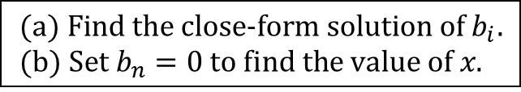

本息平均攤還：計算月付額的方法之二
現金流量圖
Formula
Quiz
$$\text{Let} b_{i} \text{be} \text{the} \text{total} \text{unpaid} \text{amount} \text{at} \text{period} i\text{. }\text{Then} \\ b_{0}=p \\ b_{1}=p\left(1+r\right)−x \\ b_{2}=\left(p\left(1+r\right)−x\right)\left(1+r\right)−x \\ ⋯ \\ ⇒b_{i}=b_{i−1}\left(1+r\right)−x, \text{with} b_{0}=p.$$
$$(a) \text{Find} \text{the} \text{close}\text{−}\text{form} \text{solution} \text{of} b_{i}. \\ (b) \text{Set} b_{n}=0 \text{to} \text{find} \text{the} \text{value} \text{of} x.$$
$$\text{hint}\text{: }b_{i}−x/r=\left(1+r\right)\left(b_{i−1}−x/r\right)$$

Slide 18
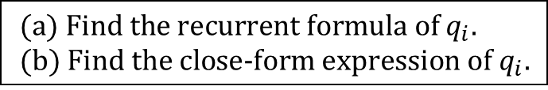
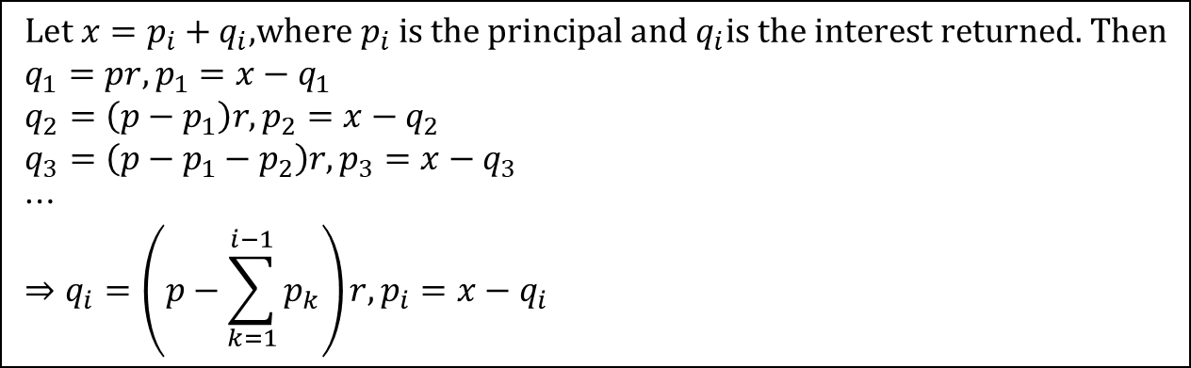
本息平均攤還：計算月付額的方法之三
現金流量圖
本金及利息每期分攤
Quiz
$$\text{Let} x=p_{i}+q_{i}\text{,}\text{where} p_{i} \text{is} \text{the} \text{principal} \text{and} q_{i}\text{is} \text{the} \text{interest} \text{returned}\text{. }\text{Then} \\ q_{1}=pr,p_{1}=x−q_{1} \\ q_{2}=\left(p−p_{1}\right)r,p_{2}=x−q_{2} \\ q_{3}=\left(p−p_{1}−p_{2}\right)r,p_{3}=x−q_{3} \\ ⋯ \\ ⇒q_{i}=\left(p−\sum_{k=1}^{i−1}{p_{k}}\right)r,p_{i}=x−q_{i}$$
$$(a) \text{Find} \text{the} \text{recurrent} \text{formula} \text{of} q_{i}. \\ (b) \text{Find} \text{the} \text{close}\text{−}\text{form} \text{expression} \text{of} q_{i}.$$

Slide 19


本金平均攤還法：計算月付額的方法之一
現金流量圖
$$\text{Quiz}\text{:} \\ \left\{\begin{aligned}f_{1}=p{\left(1+r\right)}^{n} \\ f_{2}=\sum_{i=1}^{n}{a_{i}{\left(1+r\right)}^{n−i}}\end{aligned}\right.⇒\text{How} \text{to} \text{prove} f_{1}=f_{2}\text{ ?} \\ \text{Hints}\text{:} \\ S_{0}=\sum{{\left(1+r\right)}^{−i}}=\left(1−{\left(1+r\right)}^{−n}\right)/r \\ S_{1}=\sum{i{\left(1+r\right)}^{−i}}=\left(1+r\right)S_{0}/r−n{\left(1+r\right)}^{−n}/r$$
$$a_{1}=p/n+pr \\ a_{2}=p/n+(p−p/n)r \\ a_{3}=p/n+(p−2p/n)r \\ ⋯ \\ a_{i}=p/n+p\left(1−\frac{i−1}{n}\right)r$$

Slide 20
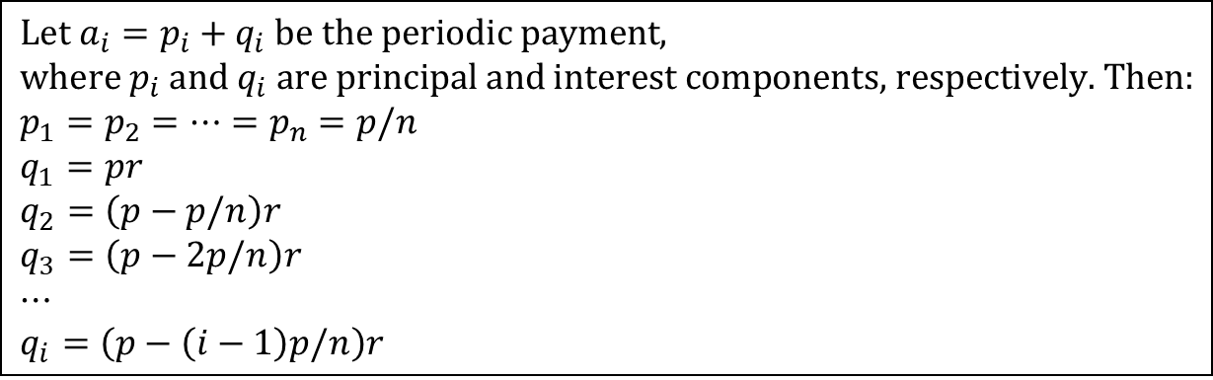
本金平均攤還法：計算月付額的方法之二
現金流量圖
$$\text{Let} a_{i}=p_{i}+q_{i} \text{be} \text{the} \text{periodic} \text{payment}\text{, } \\ \text{where} p_{i} \text{and} q_{i} \text{are} \text{principal} \text{and} \text{interest} \text{components}\text{, }\text{respectively}\text{. }\text{Then}\text{:} \\ p_{1}=p_{2}=⋯=p_{n}=p/n \\ q_{1}=pr \\ q_{2}=\left(p−p/n\right)r \\ q_{3}=\left(p−2p/n\right)r \\ ⋯ \\ q_{i}=\left(p−\left(i−1\right)p/n\right)r$$

Slide 21
Useful Functions
Two MATLAB functions (utility toolbox) with self demo
loan.m
Monthly payment ➔ x=loan(p, 3/100, 20)
saving.m
Present value ➔ p=saving(x, 3/100, 20, 'initial');
Final value ➔ f=saving(x, 3/100, 20, 'final');
為期20年
年利率3%

Slide 22
Rule of 270
社會新鮮人的困惑
若月收入3萬，房貸約佔1/3（1萬），為期30年 ➔ 台北市哪裡去找270萬的房子？
方法是人想出來的！
從已無貸款的房子來進行增貸
請和父母保持好關係，早晚問安、不時共餐

